Slide 1
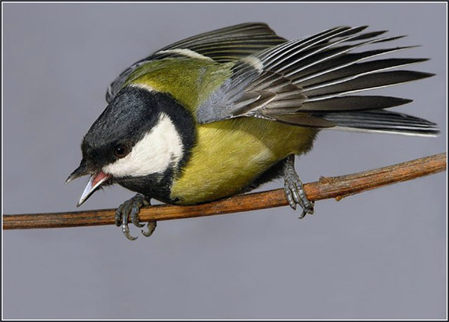
Птицам – хлеба крошку да любви немножко…

Slide 2
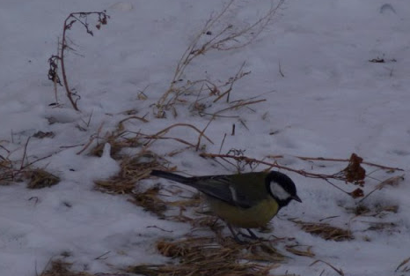
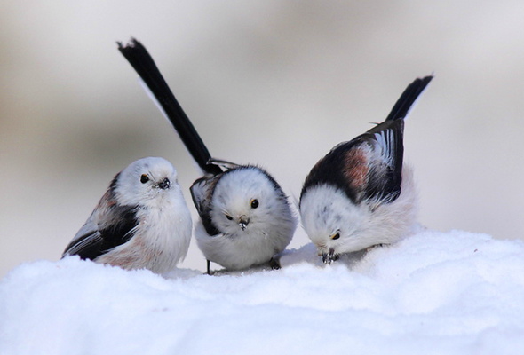
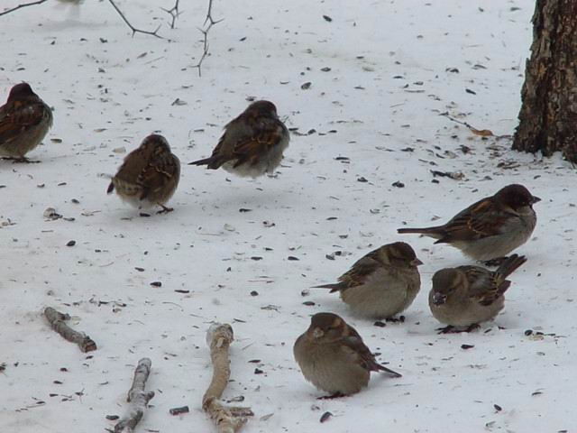
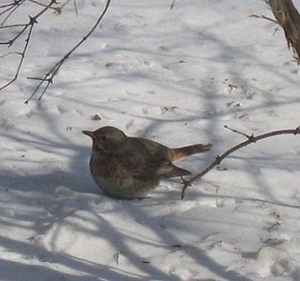
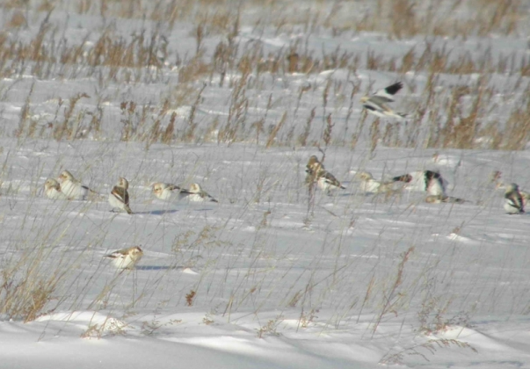

Slide 3
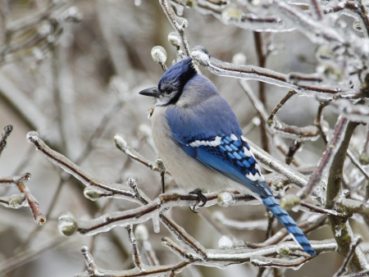
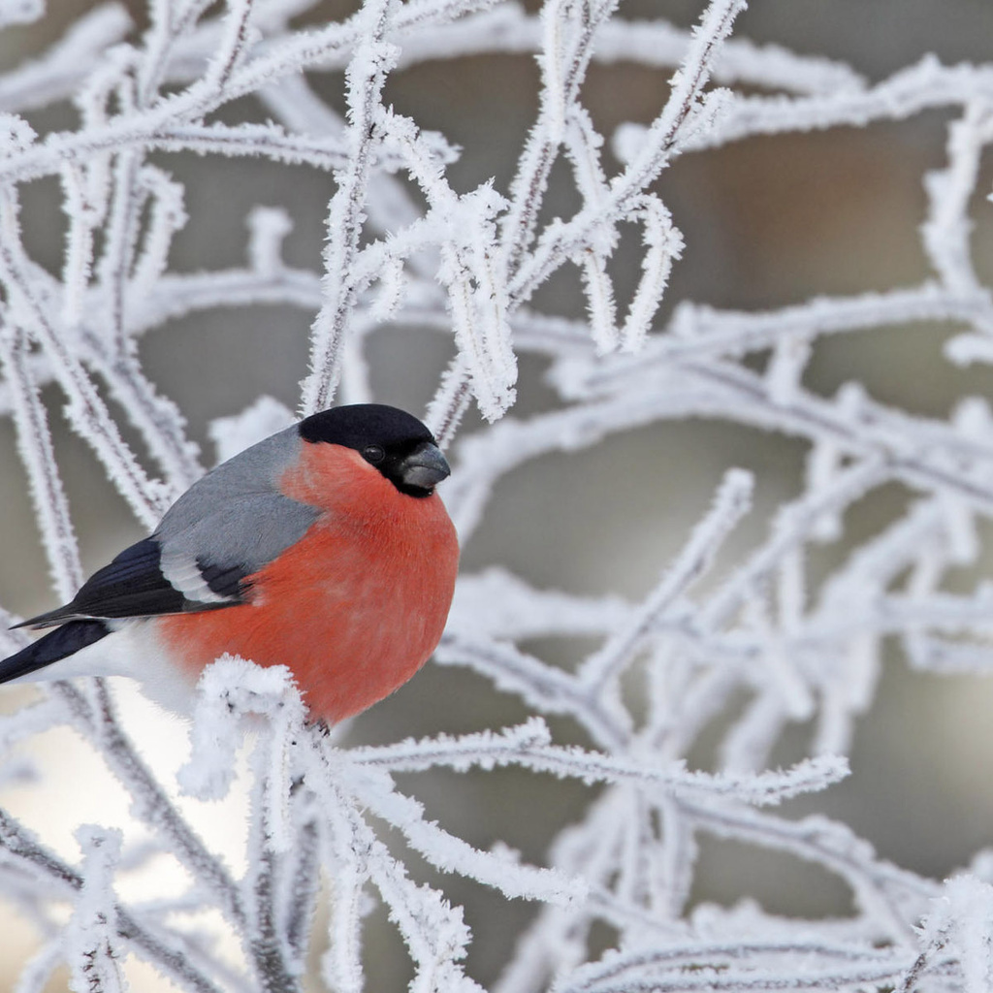
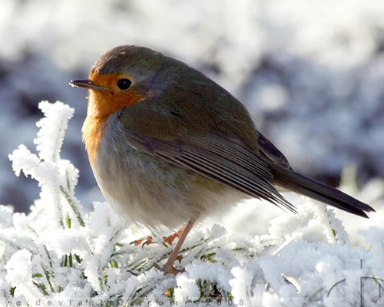
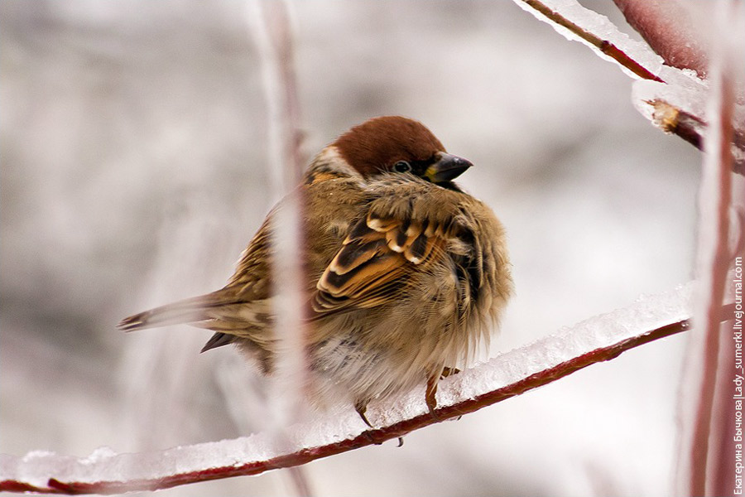

Slide 4
Неправильно
Правильно
Наполнять кормушку слишком часто
Класть слишком много корма
Кормить птиц испорченными продуктами
Кормить птиц солеными, жареными продуктами (чипсами, солеными орешками и сухариками), кокосовой стружкой
Кормить птиц черным хлебом
Класть 1-2 пригоршни корма
Кормить птиц 1-2 раза в день
В сильные морозы, в гололед кормить птиц 3-4 раза в день
Кормить птиц не только зерном, но и салом, яйцами, ягодами
Наполнять кормушку специальным кормом для птиц
Наполнять кормушку до появления первой травы

Slide 5
КОРМУШКИ
Правильно
Неправильно
Крыша
Бортики
Защищенное от ветра место
Недоступно для хищников
Острые края
Слишком «закрытое» место (недостаточно обзора)
Доступно для хищников

Slide 6
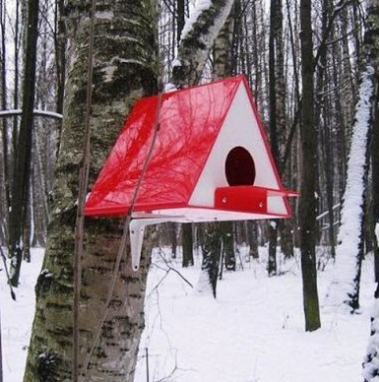
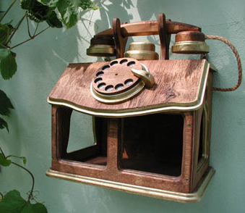
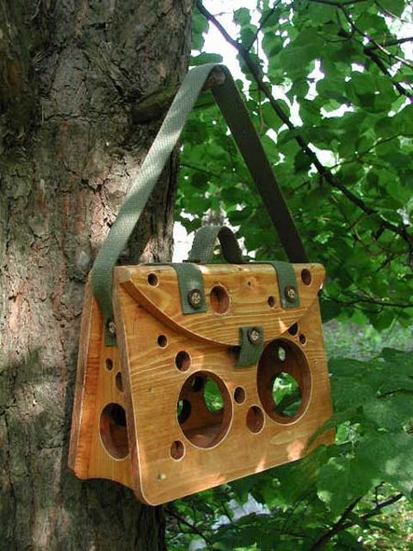
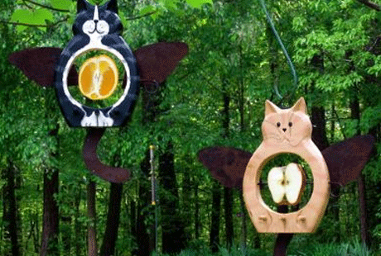
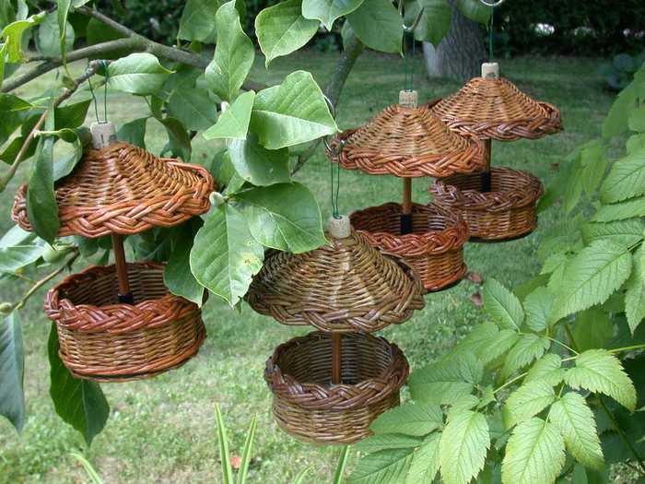
Сложные

Slide 7
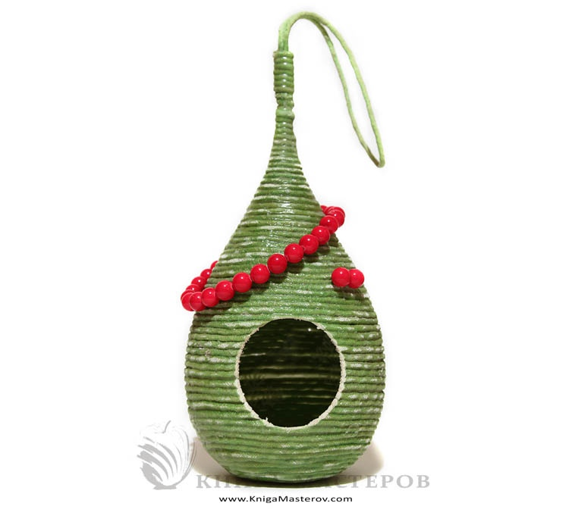
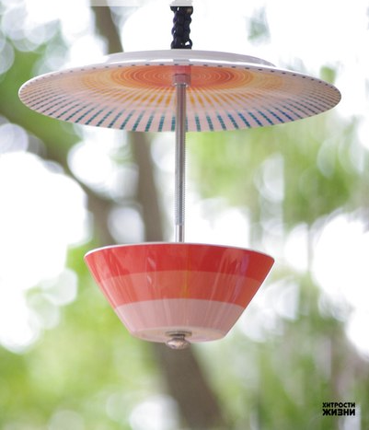
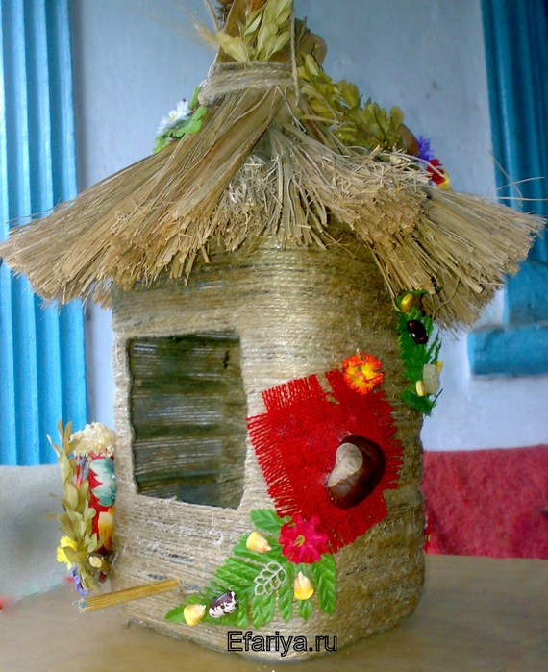
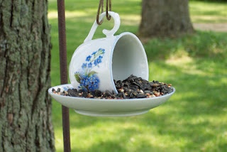
Из подручных материалов

Slide 8
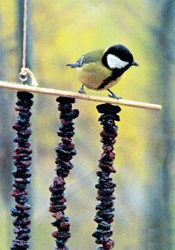
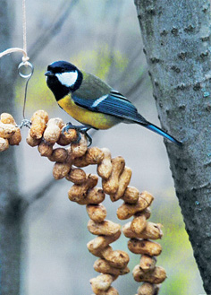
Вкусные гирлянды
Можно соорудить для птиц вкусные гирлянды. Для этого нужно нанизать на ворсистую веревку или проволоку орешки, сухофрукты, баранки, сухарики. Всё зависит от вашей фантазии!

Slide 9
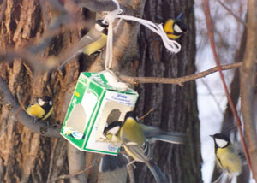
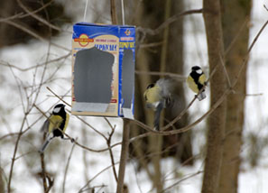
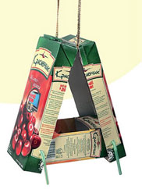
Из бумажных пакетов

Slide 10
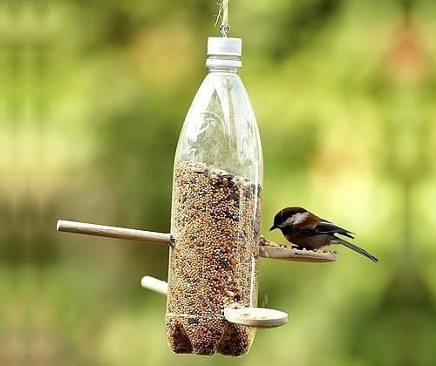
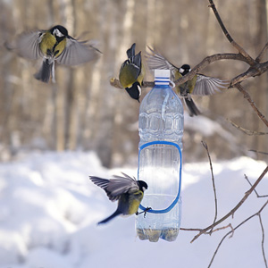
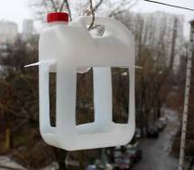
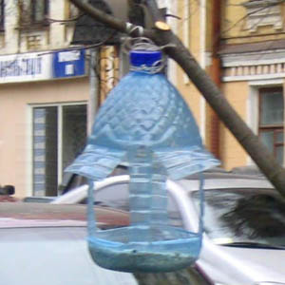
Из пластиковых бутылок и канистр

Slide 11
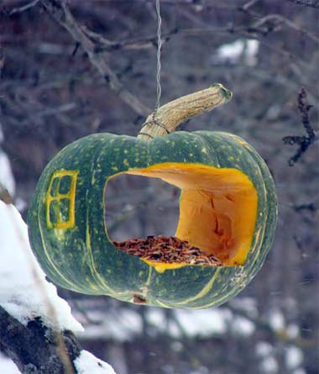
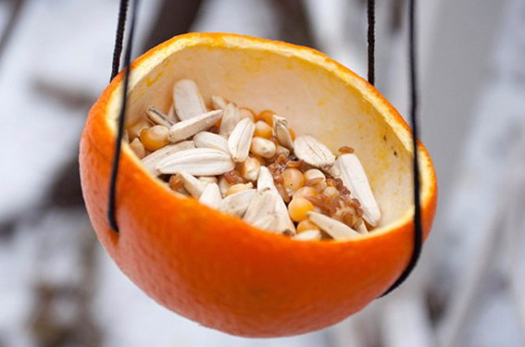
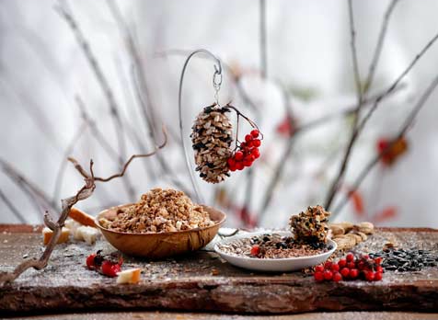

Slide 12
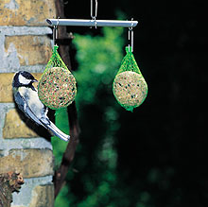
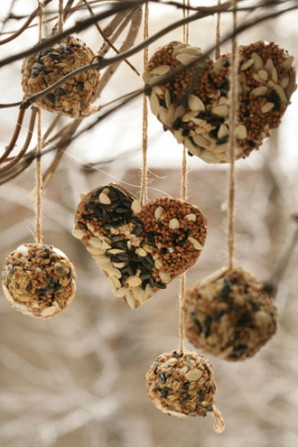
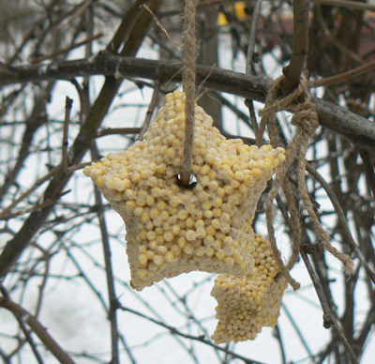
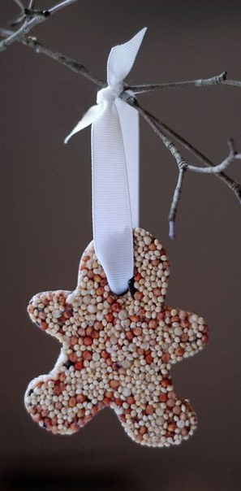

Slide 13
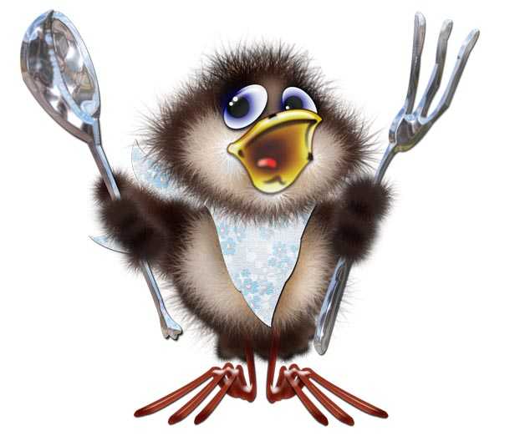

ПОКОРМИТЕ ПТИЦ
Покормите птиц зимой!
Пусть со всех концов
К вам слетятся, как домой,
Стайки на крыльцо.
Небогаты их корма.
Горсть зерна нужна,
Горсть одна — и не страшна
Будет им зима.
Сколько гибнет их — не счесть,
Видеть тяжело.
А ведь в нашем сердце есть
И для птиц тепло.
Разве можно забывать:
Улететь могли,
А остались зимовать
Заодно с людьми.
Приучите птиц в мороз
К своему окну,
Чтоб без песен не пришлось
Нам встречать весну!
Александр Яшин

Slide 14
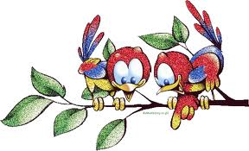
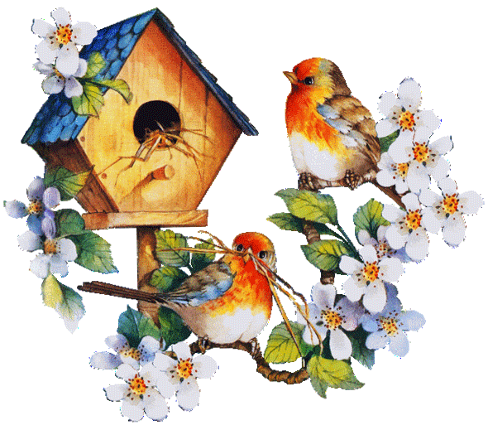


СПАСИБО ЗА ВНИМАНИЕ

Slide 15
По материалам сайтов:
http://www.barbariki.ru/index.php?page=news_read&news=727
http://www.liveinternet.ru/users/4776836/post265727161/
http://www.liveinternet.ru/users/4732859/post265514211/
http://www.liveinternet.ru/users/yoginya-natalika/post264533458/
http://www.liveinternet.ru/users/4385450/post256839068/
http://asd4you.ru/kak-sdelat-kormushku-dlya-ptic-svoimi-rukami/
http://tim.ecobiocentre.ru/st/print.php?id=1
http://www.livemaster.ru/topic/49374-kormushki-i-chem-kormit-ptits-zimoj
http://domptic.ru/feed-ptic-winter/

